Slide 1
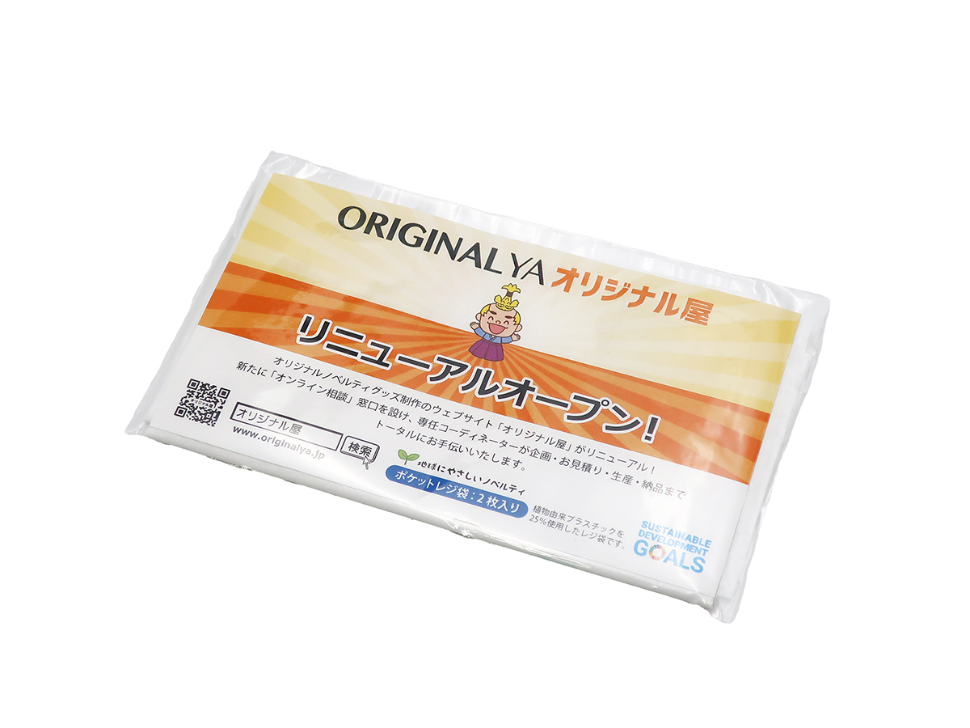
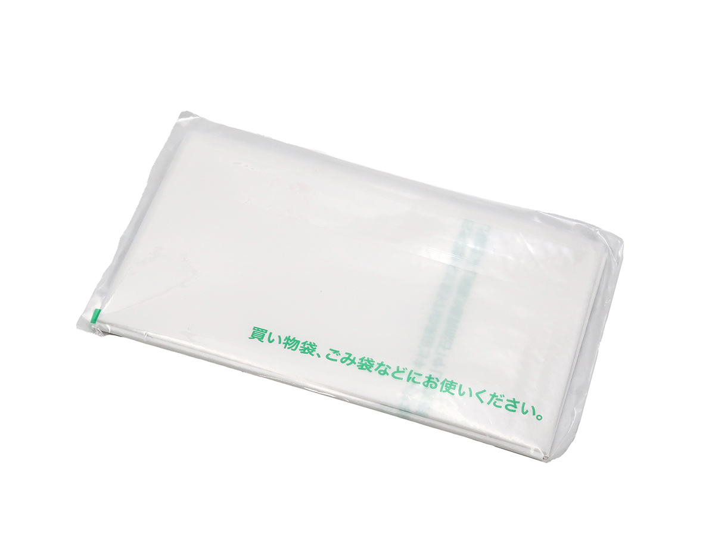
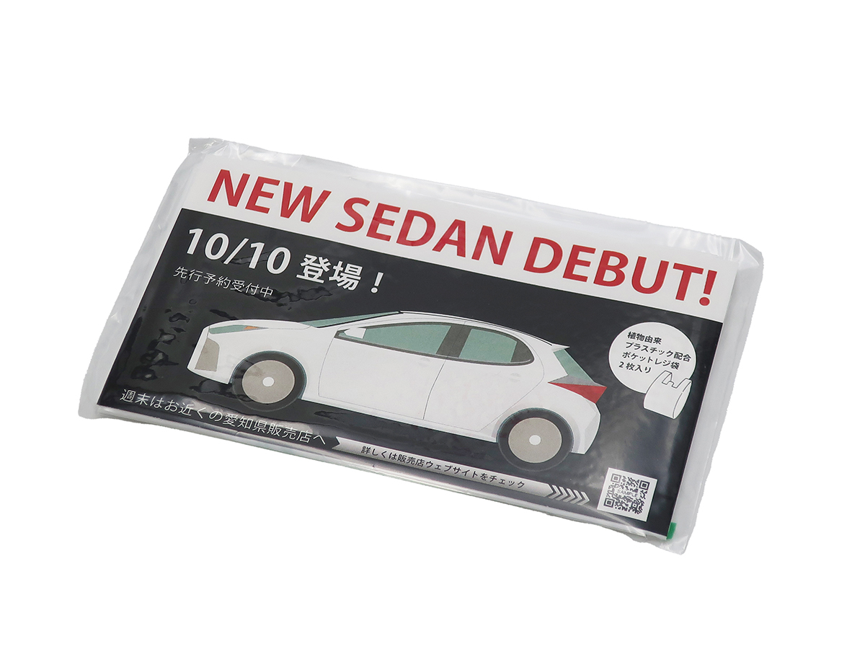
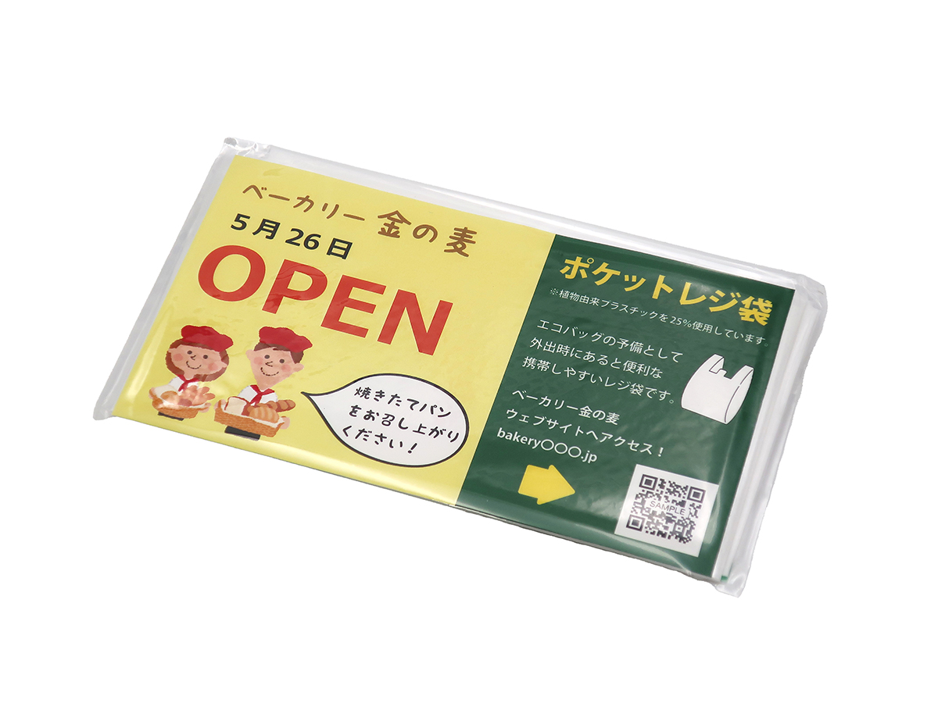
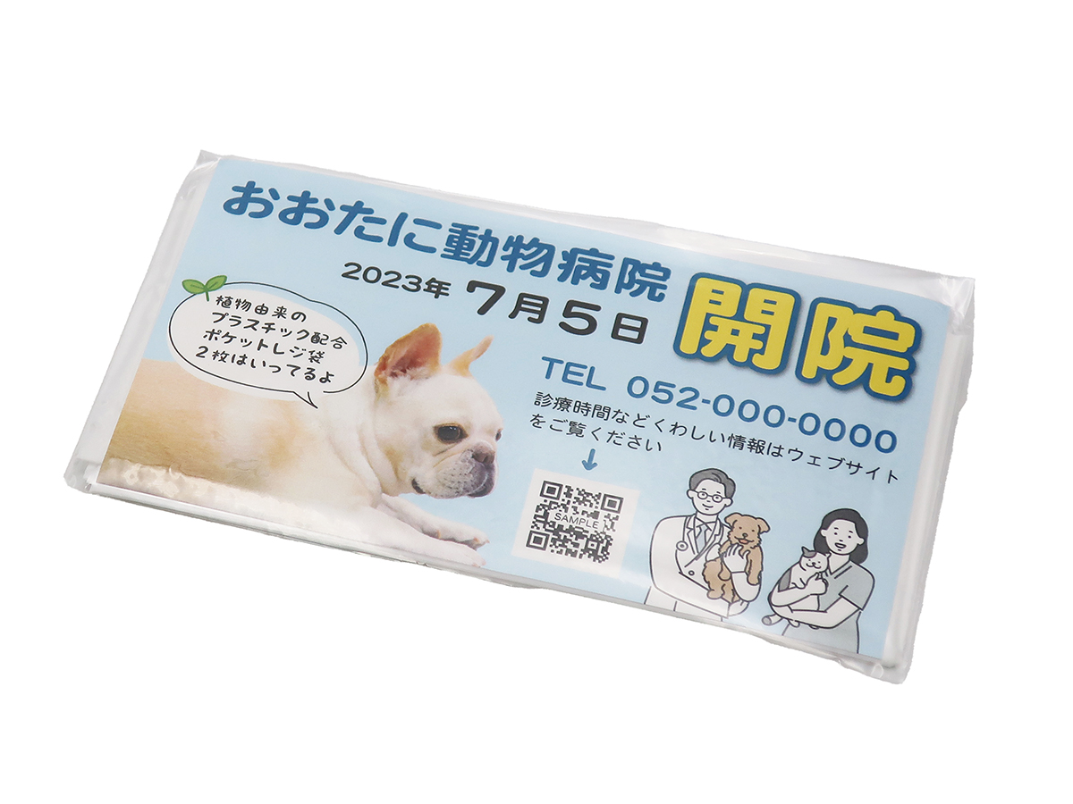
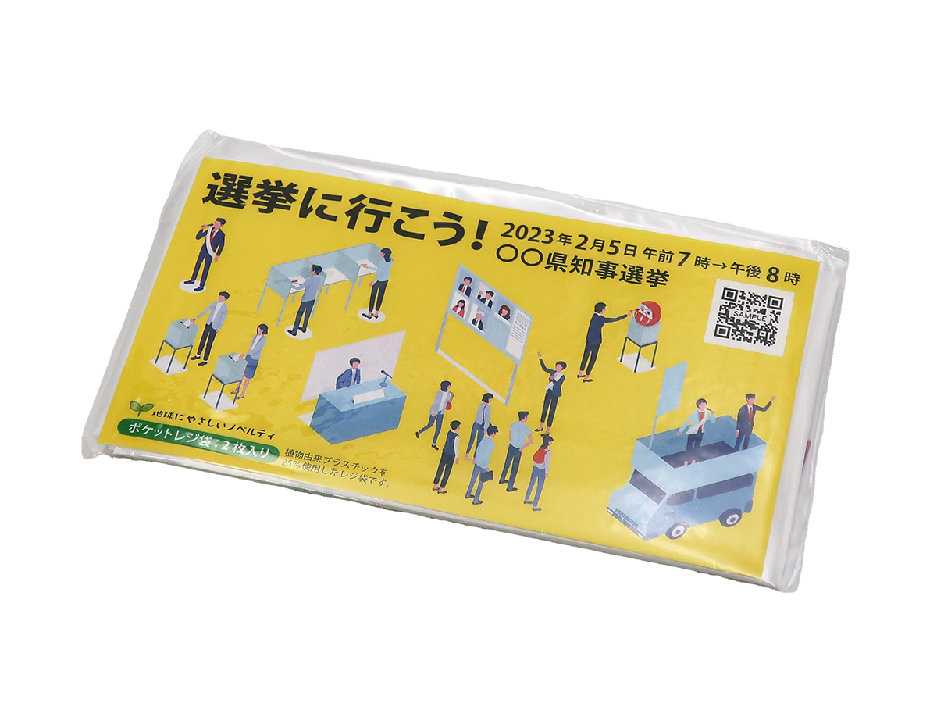
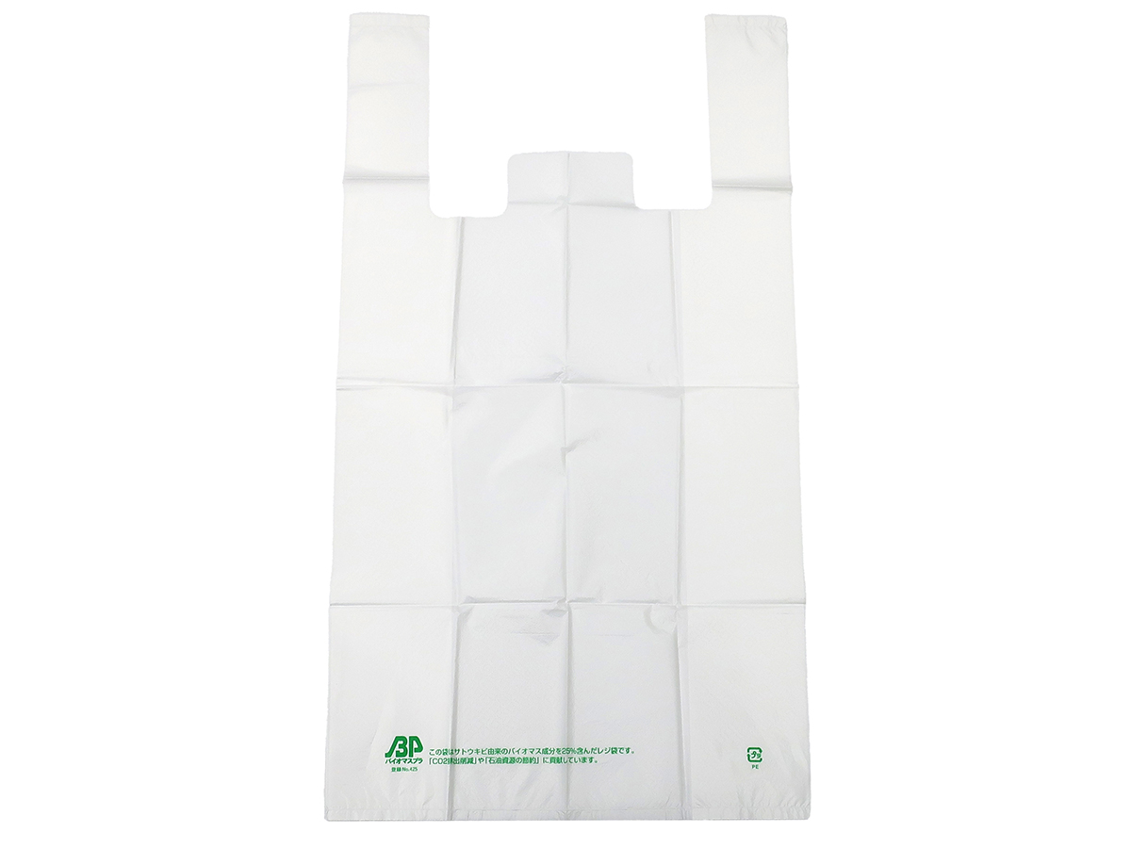
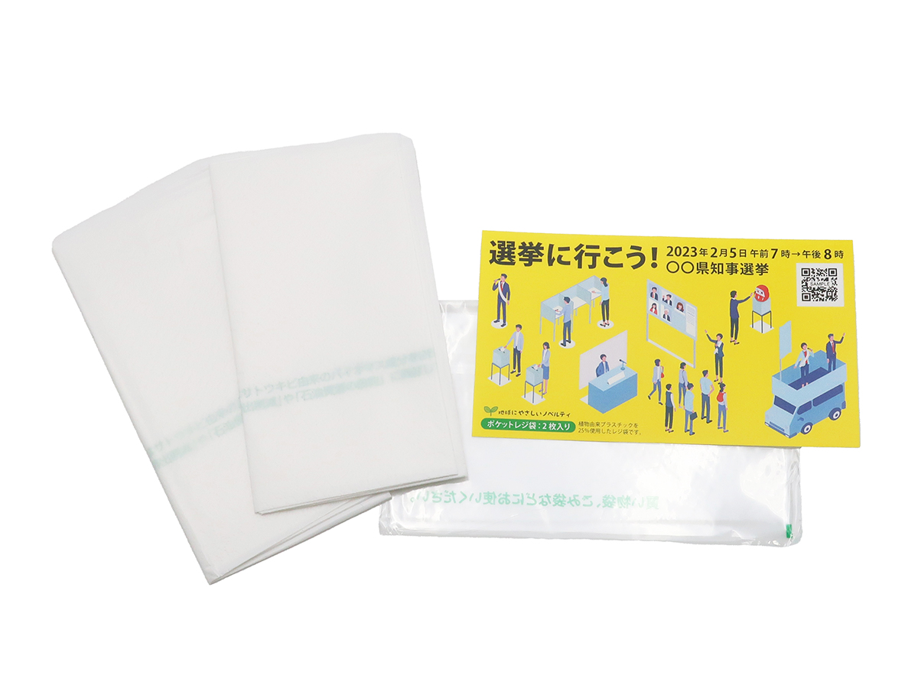
エコレジ袋（オリジナルラベル入）
バラまきノベルティに最適です。
1,000個
エコレジ袋はサトウキビ由来のバイオマス成分を25％含んだエコなレジ袋です。 SDGsに貢献できるアイテムです。 H540×W300mmのレジ袋が2枚とオリジナルの紙ラベルが入ります。 紙ラベルは片面フルカラーオリジナル印刷なのでQRコードも入れられます。 ※SDGsロゴ使用について自社の製品の販促に使用するグッズや販売用のグッズへの印刷は事前に国連へ申請と許可が必要です。
品 番 org511 サイズ W150×H90mm（パッケージ） 材 質 PE（バイオマス成分25％）※レジ袋 印 刷 片面フルカラー（紙ラベル） 外 装 個別PP袋入
約15日～

